Slide 1


Cambridge English Exams
CERTIFICACIONS D’ANGLÈS
Cambridge University
INSTITUT SA PALOMERA
DISSABTE 19 DE JUNY 2020

Slide 2
Cambridge English Exams
INS Sa Palomera: seu oficial per als exàmens oficials KET, PET i FCE de Cambridge
TIPUS d’EXÀMENS:
Exam | Full name | Nivell MECR | Equivalència aprox. ESO-BAT
KET FOR SCHOOLS | Key English Test | A2 | 2n ESO
PET FOR SCHOOLS | Preliminary English Test | B1 | 4t ESO
FCE FOR SCHOOLS CAE | First Certificate of English Advanced | B2 C1 | BATXILLERAT

Slide 3
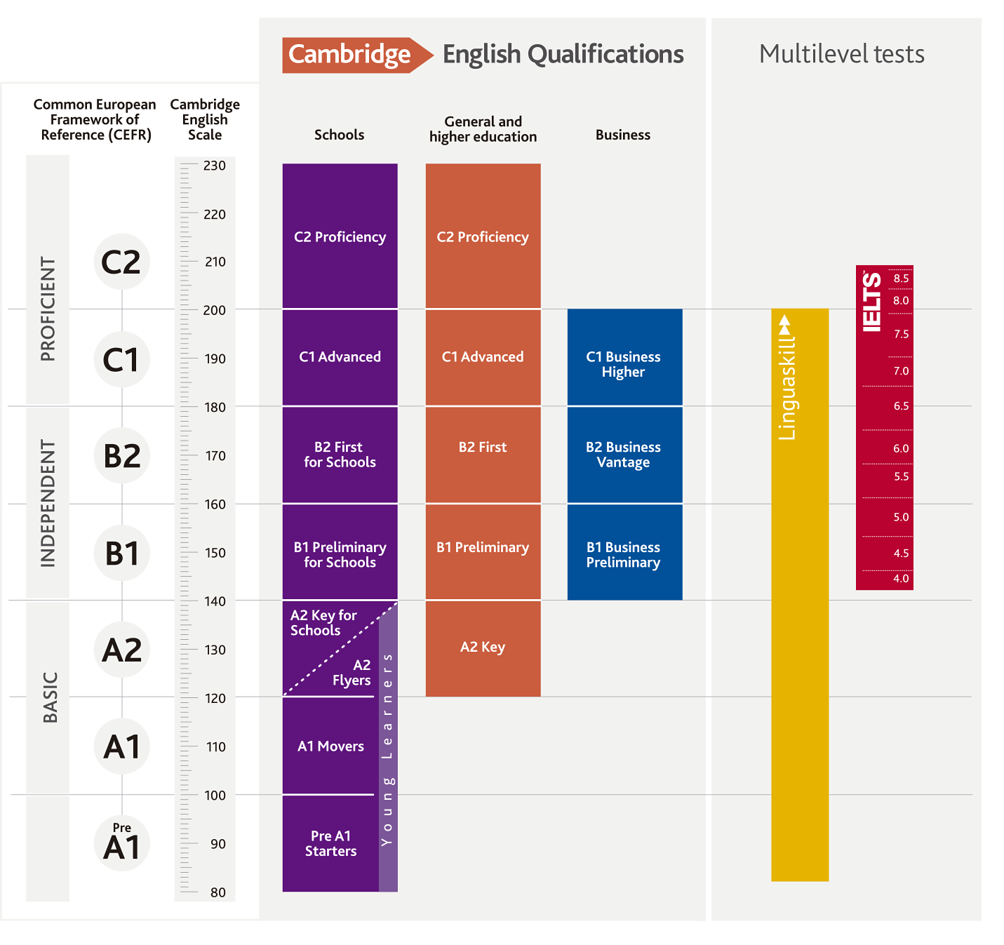

Slide 4
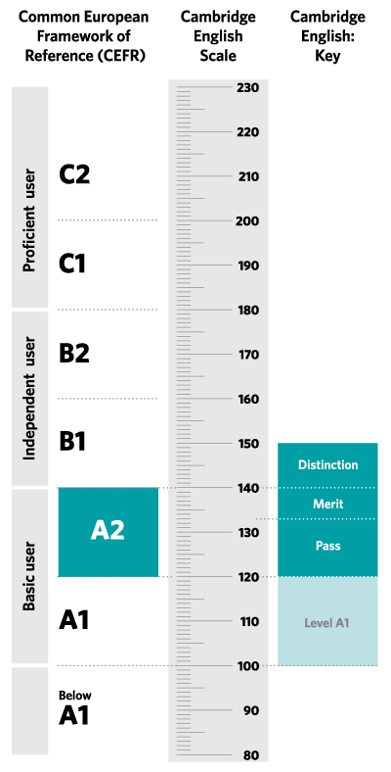

Slide 5
Cambridge English Exams
TAXES 2021
Organitzadora acadèmia: EXÀMENS GIRONA
KET: 96 €
PET: 104€
FCE: 190 €
CAE: 198€
ON? INSTITUT SA PALOMERA, els alumnes no s’han de moure i el fan en un ambient conegut amb els seus companys a preus molt ajustats (sense CAP comissió).
QUAN? Dissabte 19 de juny pel matí

Slide 6
Cambridge English Exams
Per saber el nivell aproximat i fer mostres d’examen:
Format de l’examen, tipus de preguntes, apartats, temps, models de preguntes i exàmens online a...
www.cambridgeenglish.org
Busqueu a EXAMS:
Key (KET) for Schools
Preliminary (PET) for Schools
First (FCE) for Schools
Advanced
Podeu demanar més material al vostre professor/a d’anglès i a la responsable dels exàmens!!! Confirmeu amb els vostres professors el nivell que teniu.

Slide 7
Cambridge English Exams
PREPARACIÓ:
-Tindreu accés al Google classroom amb models d’examen i solucions
-Material en paper del departament
-Us posarem en contacte amb gent del mateix nivell per poder fer grup d’estudi/practicar speaking (si voleu)
- Estarem disponibles per resoldre dubtes

Slide 8
Cambridge English Exams
MATRICULACIÓ:
ABANS DEL DIA 10 DE MAIG mitjançant aquest web:
https://cemdesk.com/examensgirona/codigos/es/
-KET for schools - CODI per matricular-se: DICOH (96 euros)
-PET for schools- CODI per matricular-se: W7C4R (104 euros)
-FCE for schools (First) - CODI per matricular-se: IA5HU (190 euros)
-CAE (Advanced)-CODI per matricular-se: NSYNN (198 euros)
Podreu pagar a la mateixa pàgina. Informeu al vostre professor/a que us voleu matricular, i fixeu-vos bé que ho feu al nivell que voleu. Podeu comprovar cada l’import a d’alt, com es pot veure a la propera captura de pantalla.

Slide 9
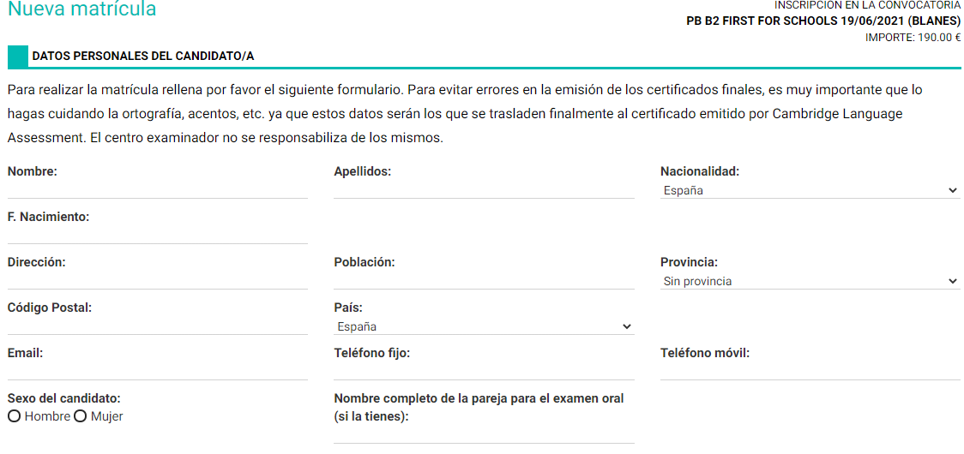
Cambridge English Exams
Exemple de la informació que us cal:

Slide 10
ACLARACIÓ APARTAT “NOMBRE COMPLETO PAREJA EXAMEN ORAL”:
Com que cal fer un examen oral en parelles, en aquest apartat, l’alumne pot dir si té cap company del mateix nivell amb qui la vulgui fer que e presenti a aquesta convocatòria. Si no en té, li buscarem una!

Slide 11
Cambridge English Exams
Gràcies
per la vostra
atenció!

